Slide 1
3. Arte y romance
La emergencia del Pathos

Slide 2
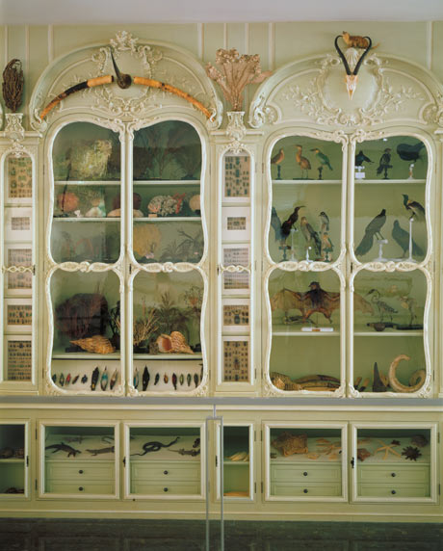
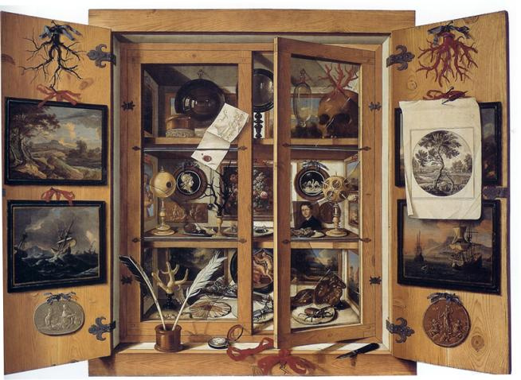
EL SIGLO XVIII -Los gabinetes de curiosidades y
la catalogación

Slide 3
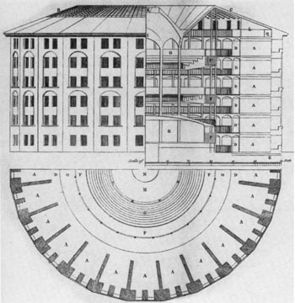
Jeremias Bentham (1748-1832)
Panóptico
1791

Slide 4
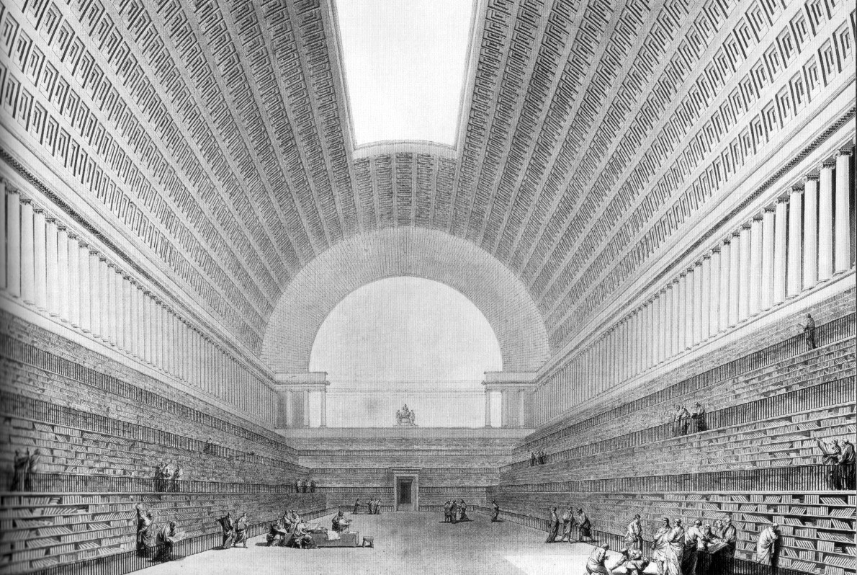
Etienne-Louis Boullé
Proyecto para la BNP
1785

Slide 5
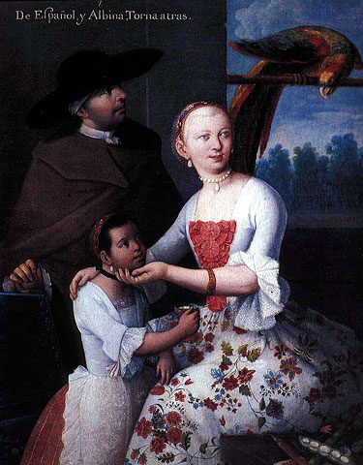
Belleza y verdad
Riva de Neyra
S.XVIII
México

Slide 6
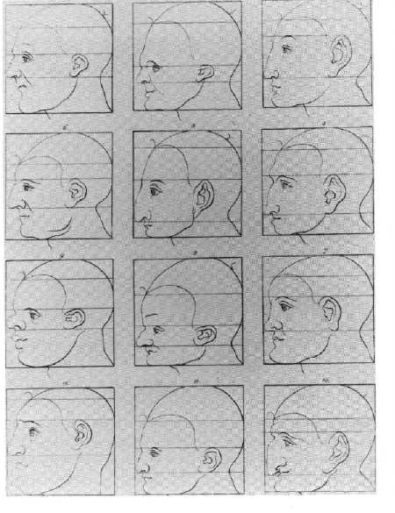
Psiquis y percepción
J.C. Lavater
Definición de la malformación
1741-1801

Slide 7
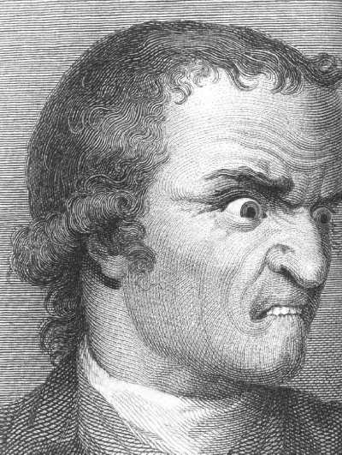
J.C. Lavater
Rabia
1741-1801

Slide 8
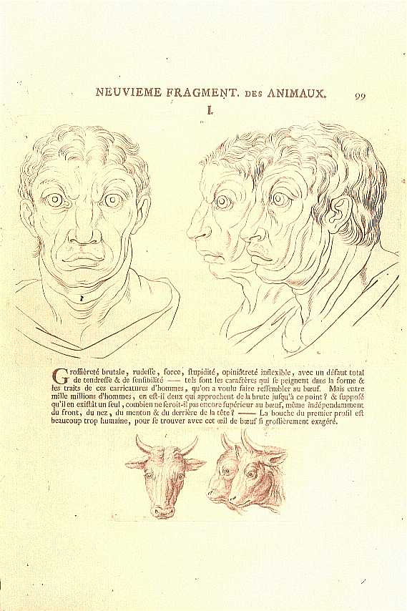
J.C. Lavater
Estudio de la fisionomía
1741-1801

Slide 9
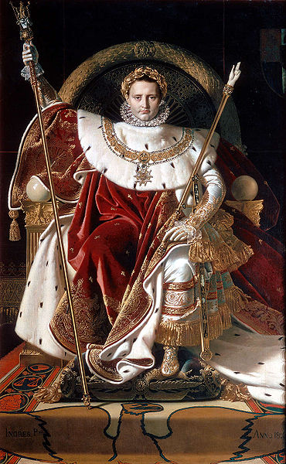
Academia
J.D.Ingres (1780-1867)
Napoleón en su trono
1804
230 x 164

Slide 10
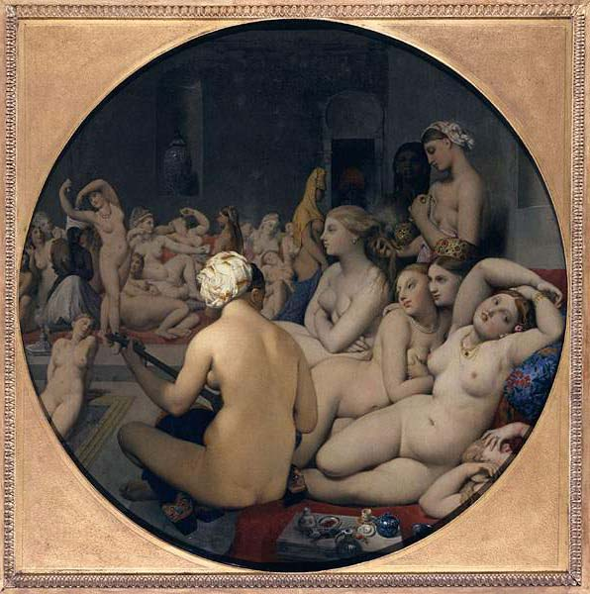
Oriente
Oriente
Ingres (1780-1867)
El baño turco
1862

Slide 11
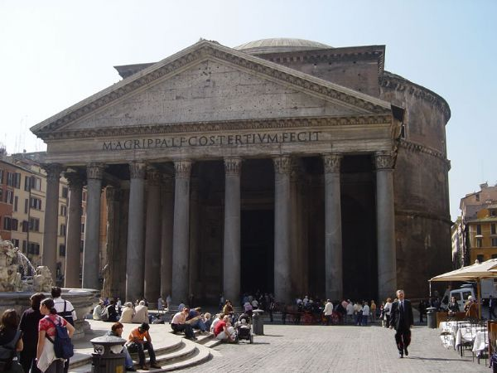
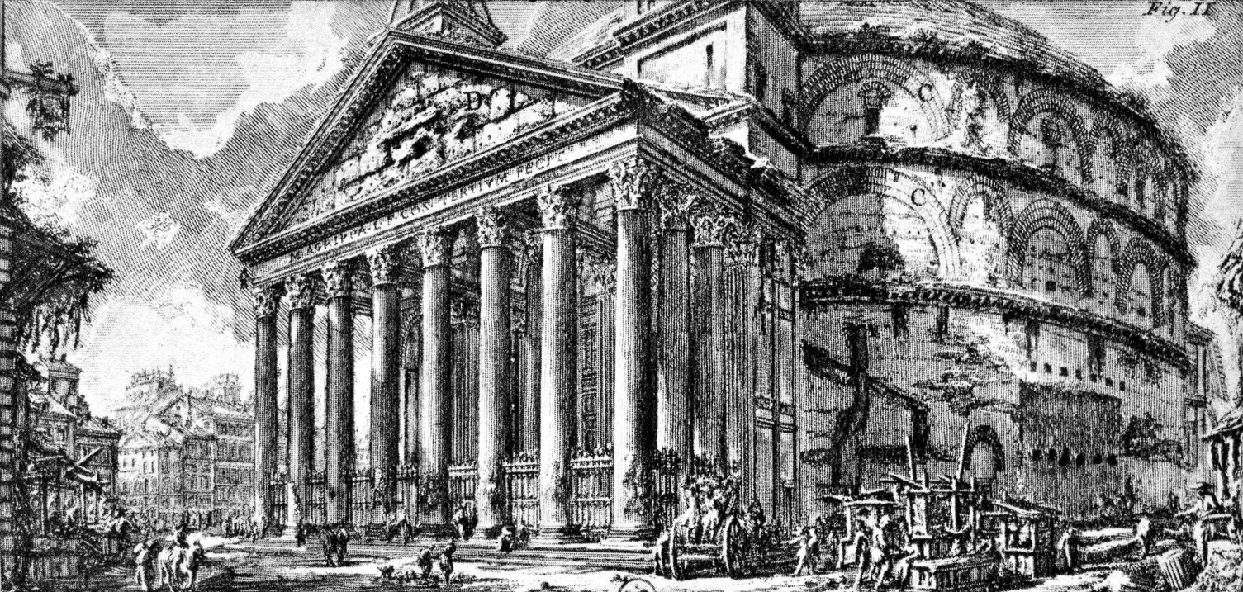
Piranesi
1720-1778

Slide 12
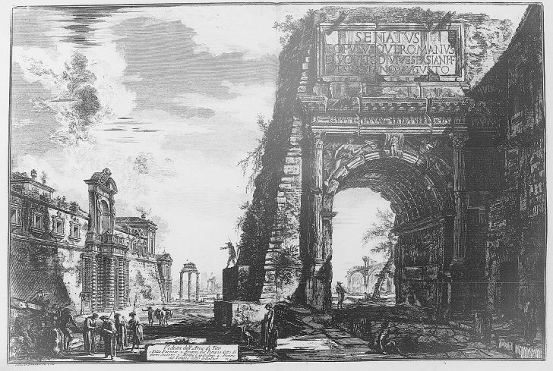
Piranesi
1720-1778

Slide 13
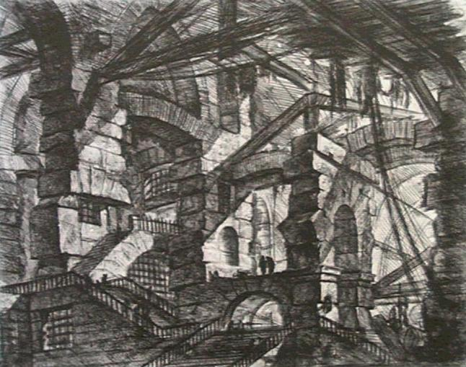
Piranesi
1720-1778

Slide 14
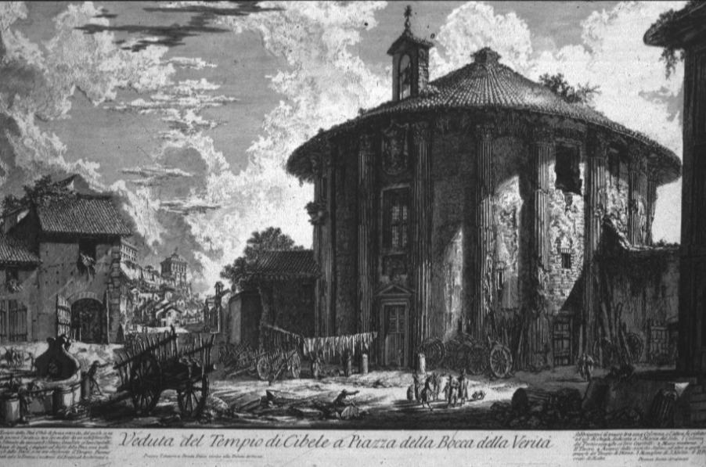
Piranesi
1720-1778

Slide 15
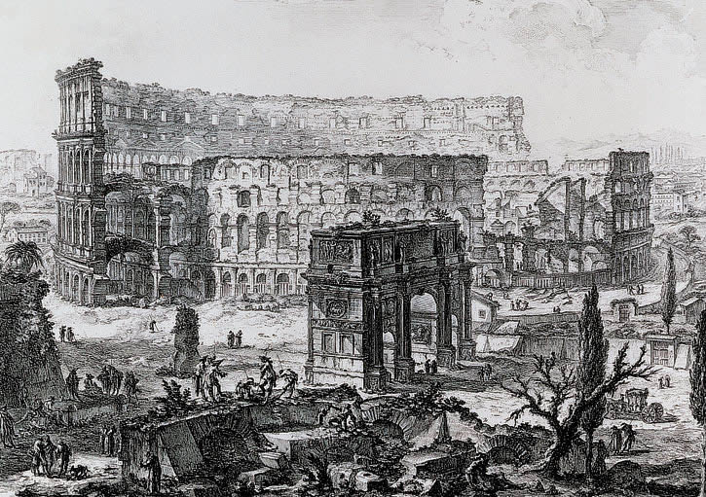

Slide 16
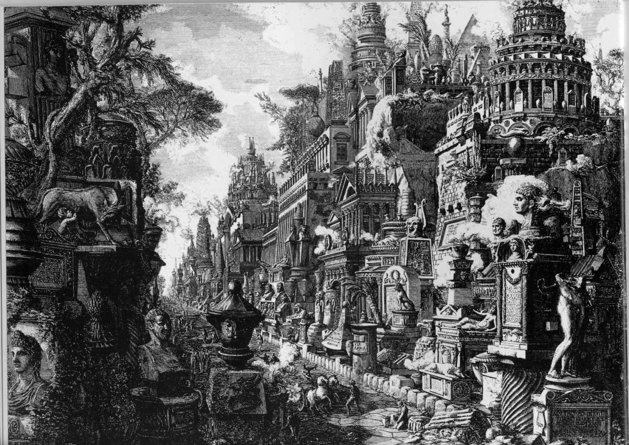

Slide 17
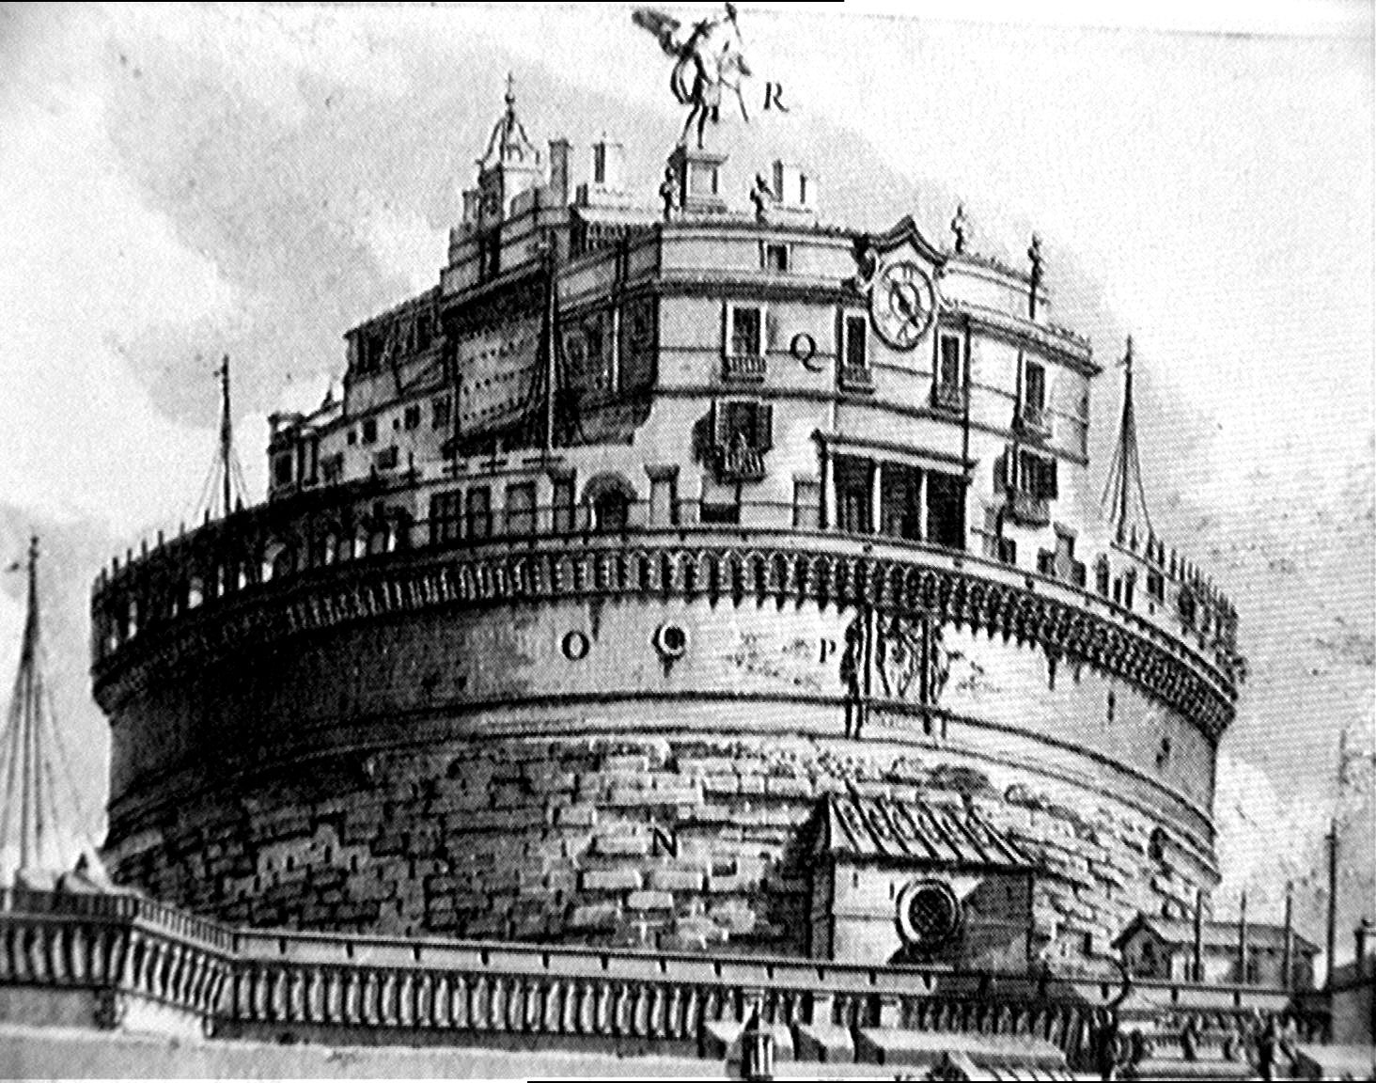
Piranesi
Mausoleo del emperador Adriano
1720-1778

Slide 18
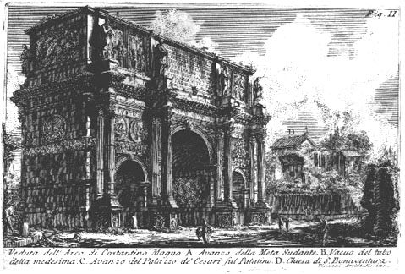
Piranesi
Arco del Triunfo de Constantino Magno
1720-1778

Slide 19
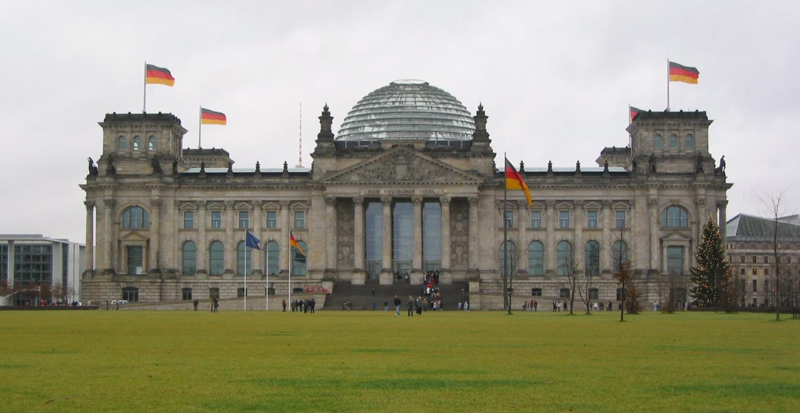
Historia
Reichstag – Berlín
1849

Slide 20
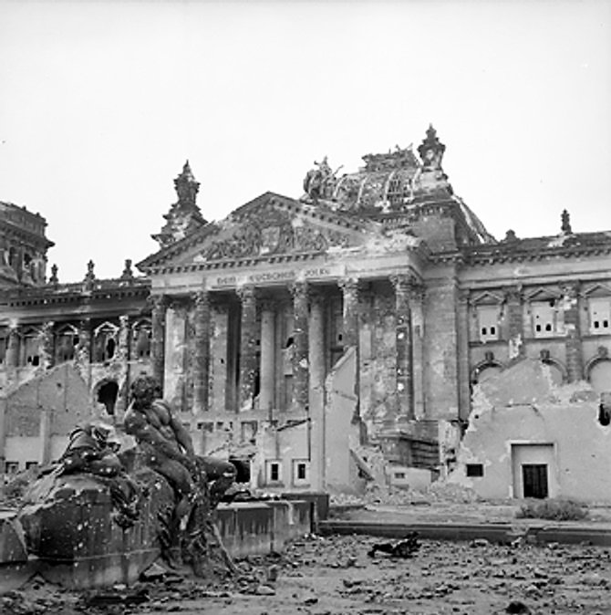
Nación
Reichstag (1945)

Slide 21
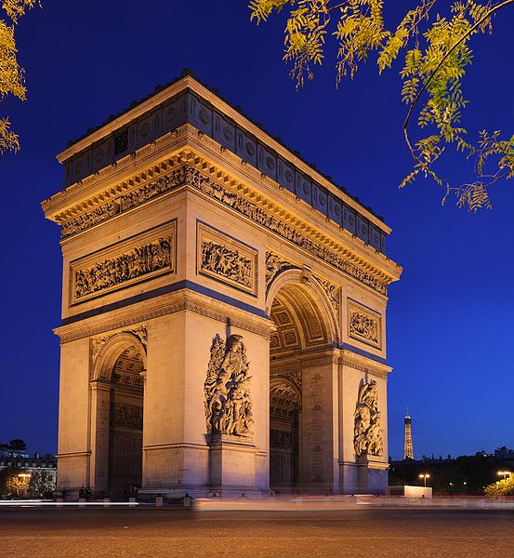
Arco de Triunfo (1810)

Slide 22
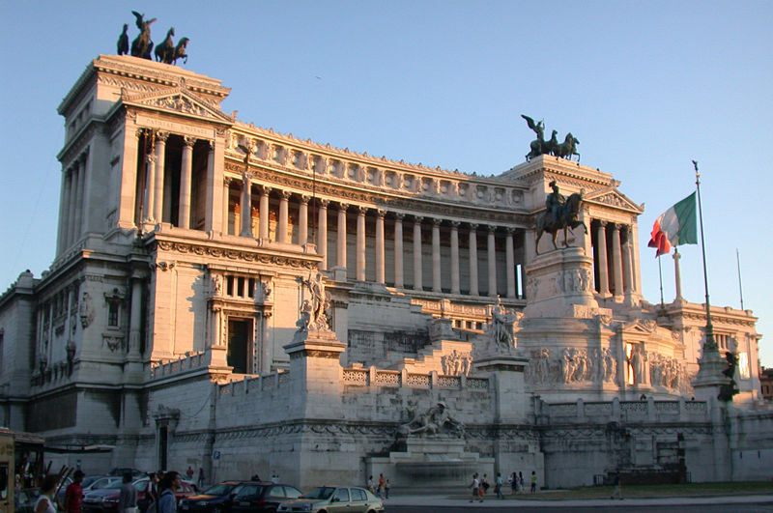
Homenaje a Vittorio Emmanuel II(1895)

Slide 23
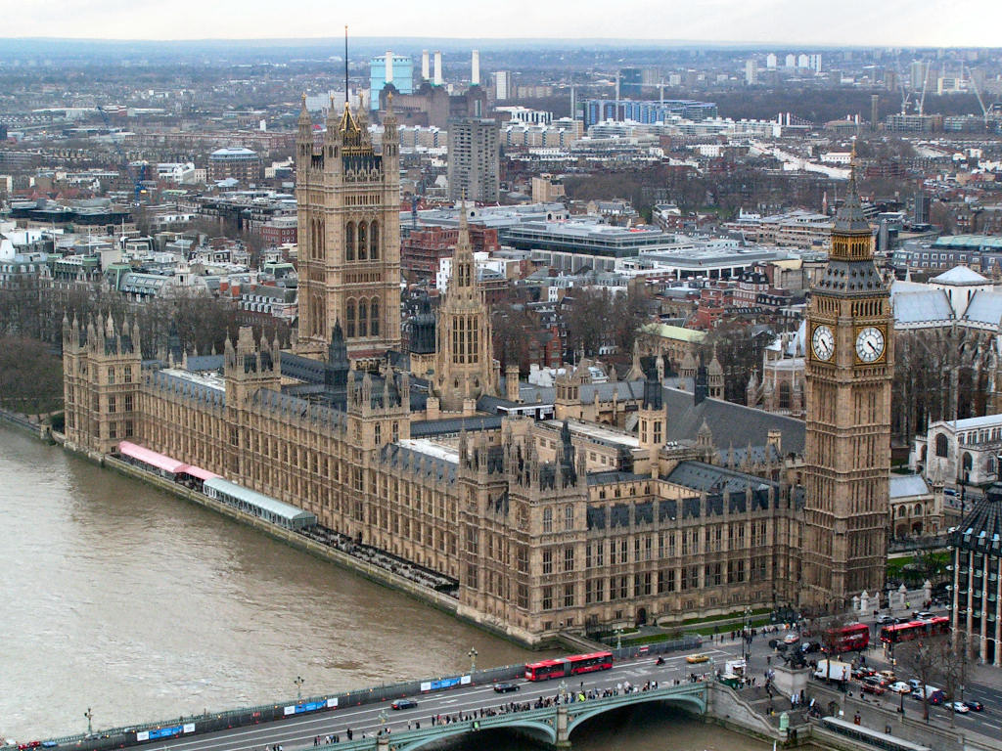
Abadía de Westminster(1835)

Slide 24
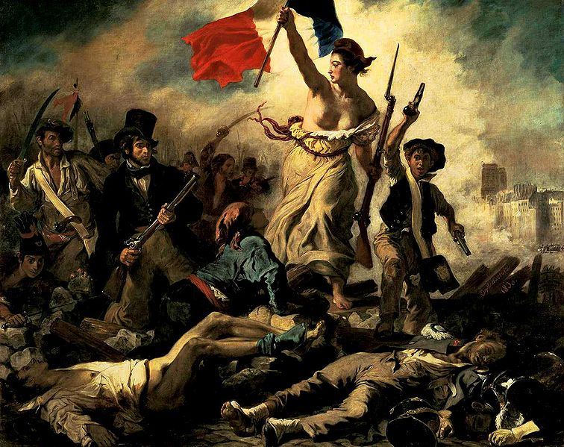
Pueblo
E.Delacroix (1798-1863)
Libertad guiando al pueblo 1830

Slide 25
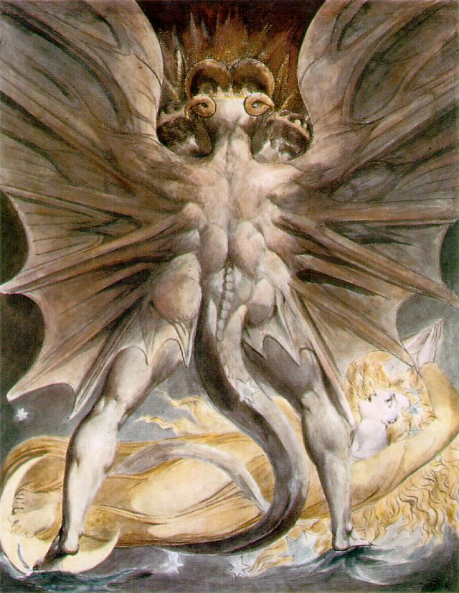
Sentimientos
El Gran Dragón Rojo y la Mujer vestida de Sol (1809)
William Blake (1757-1827)

Slide 26
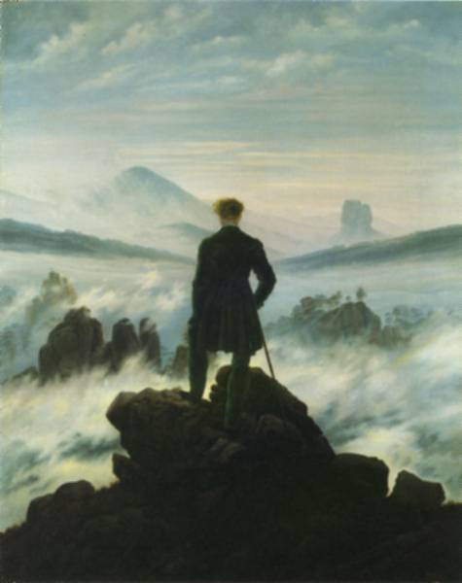
Naturaleza-del mundo
Caminante sobre el Mar Nebuloso
Caspar David Friedrich (1774-1840)

Slide 27
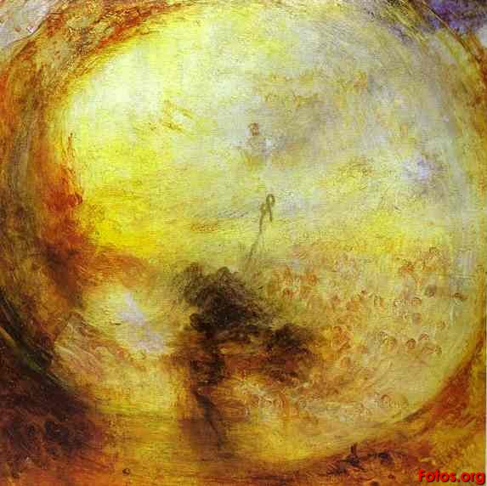
Naturaleza-del mundo
The Morning after the Deluge - Moses Writing the Book of Genesis. 1843
William Turner(1775-1851)

Slide 28
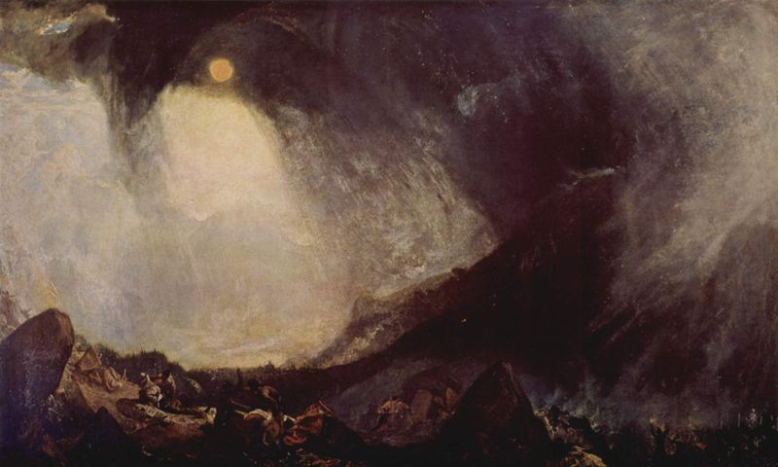
Aníbal cruzando los Alpes, Tormenta de nieve

Slide 29
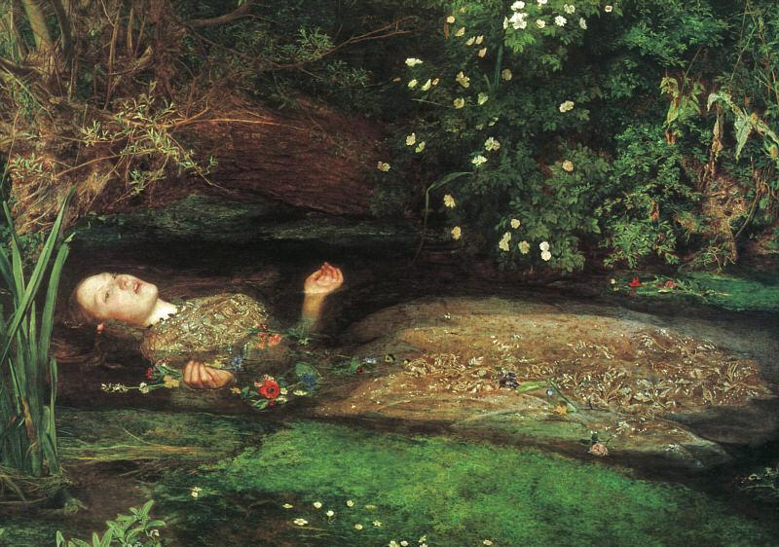
Naturaleza-del arte
Ofelia muerta(1852)
John Everett Millais (1829-1896)

Slide 30
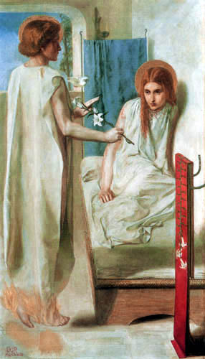
Naturaleza-del arte
La Anunciación (1850)
Dante Gabriel Rossetti (1828-1882)

Slide 31
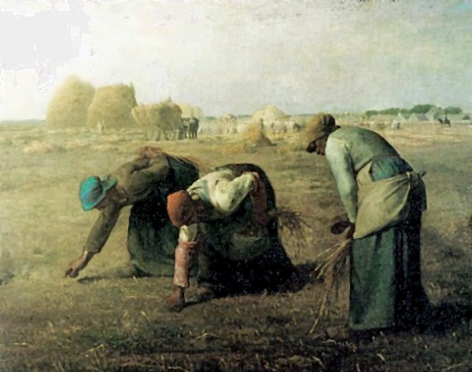
Naturaleza-del arte
Las Espigadoras (1857)
Jean François Millet ( 1814-1875)

Slide 32
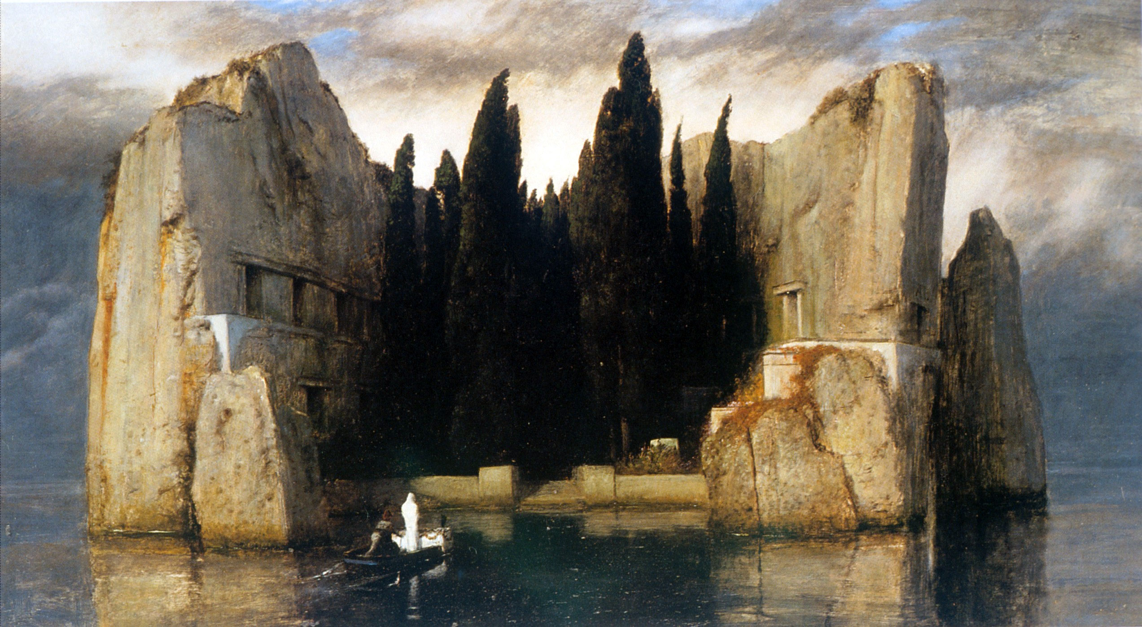
Arnold Böcklin (1840-1917)
El Valle de la muerte(1880)

Slide 33
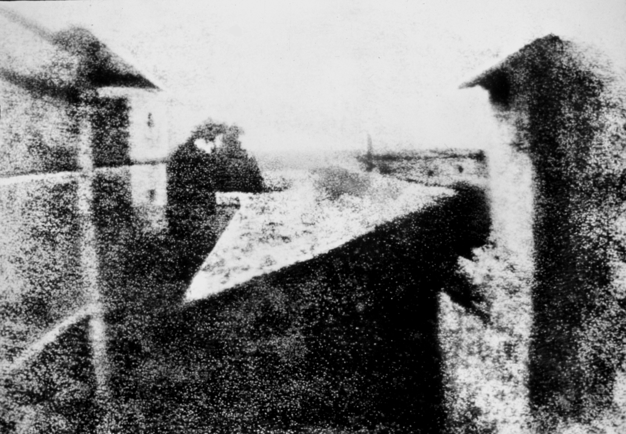
Niépce
Foto de Le gras tras
La ventana
1826

Slide 34
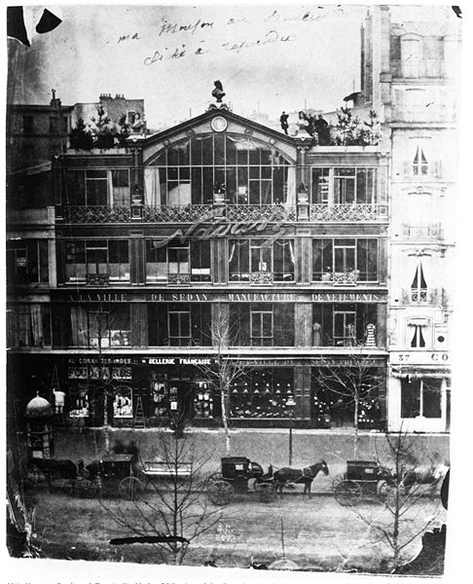
Atelier Nadar 1860

Slide 35
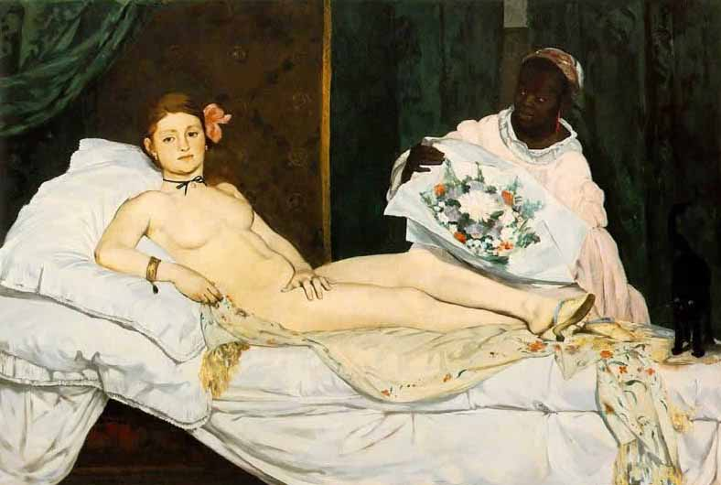
Olympia (1863)
Edouard Manet ( 1832-1883)

Slide 36
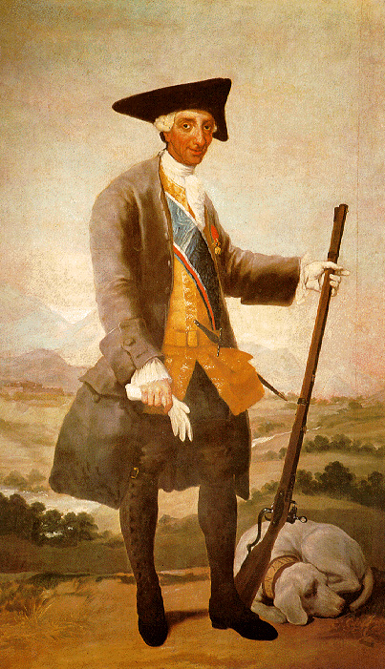
La crítica
Goya
Carlos III
1786

Slide 37
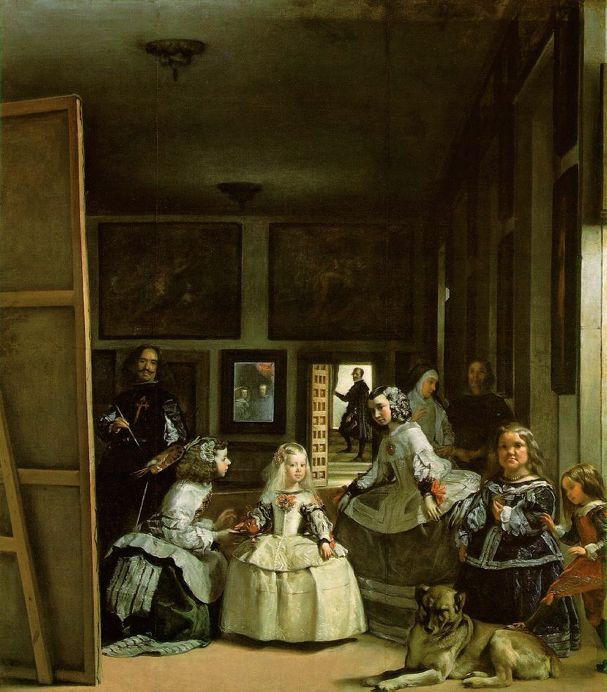

Slide 38
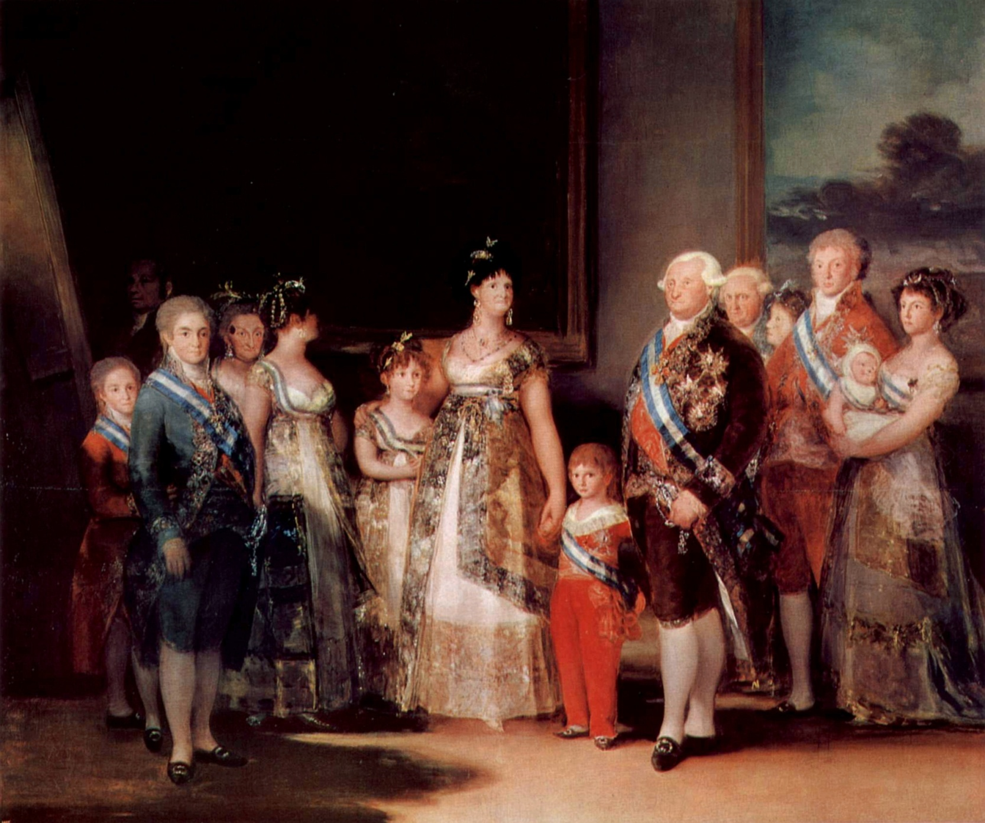
La oscuridad
Goya (1746-1828)
Familia de Carlos IV
1800

Slide 39
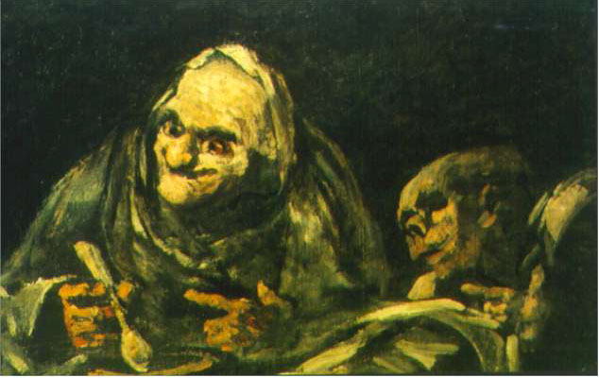
Goya (1746-1828)
Dos viejas comiendo sopa
1820

Slide 40
El pueblo
Goya (1746-1828)
La romería de San Isidro
1819-1823
Dostoievski
Victor Hugo
Dickens

Slide 41
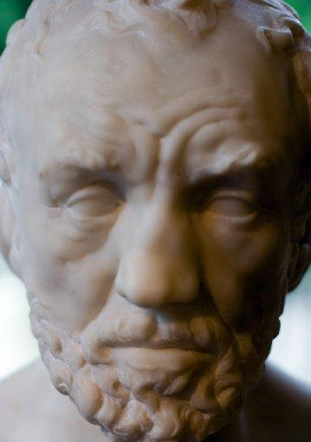
Auguste Rodin (1840-1917)
El hombre de la nariz rota (1863)

Slide 42
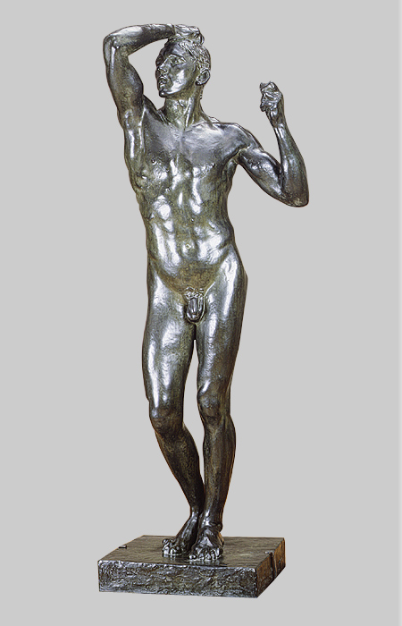
Auguste Rodin (1840-1917)
La edad de Bronce(1876)

Slide 43
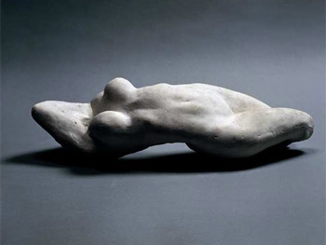
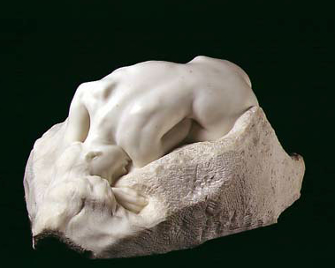
Auguste Rodin (1840-1917)
Torso de Adele(1878)
La Donaide (1884)

Slide 44
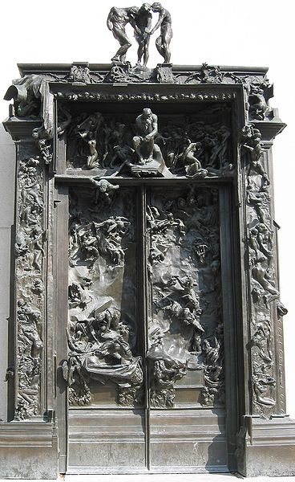
Las Puertas del Infierno (1880-1917inconclusa)

Slide 45
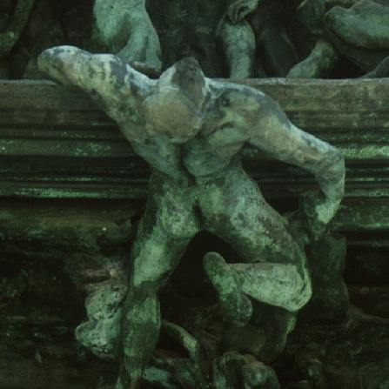

Slide 46
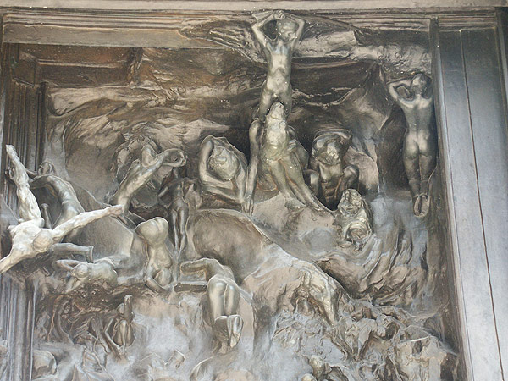

Slide 47
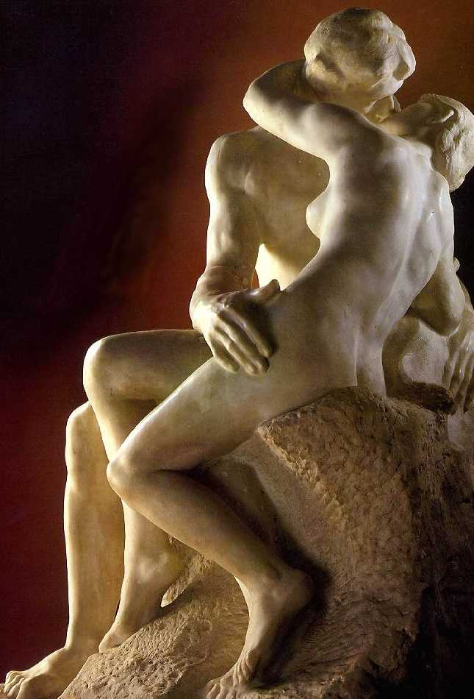
El Beso (1886)

Slide 48
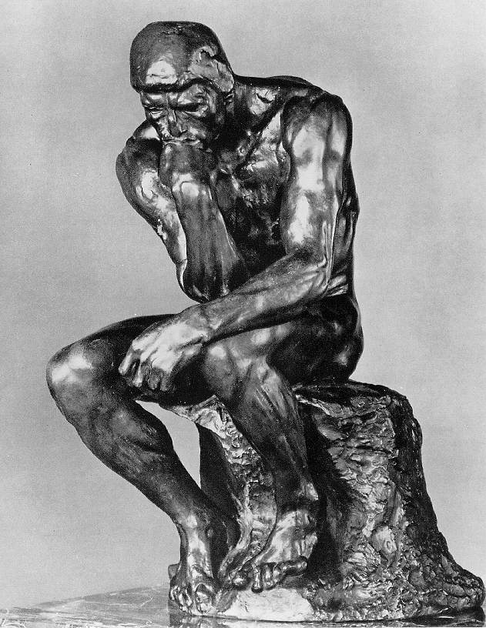
Auguste Rodin (1840-1917)
EL Pensador (1880)

Slide 49
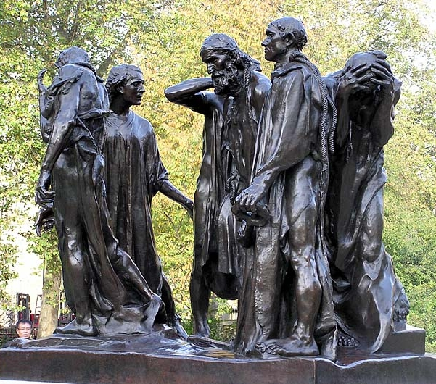
Los Burgueses de Calais
(1885)

Slide 50
Balzac (1898)

Slide 51
Edward Munch(1863-1944)
Madonna
1894
Caravaggio
Muerte de la virgen
1605

Slide 52
Edward Munch(1863-1944)
Grito
1893

Slide 53
Picasso
Les daimoiselles
D’Avignon
1907

